Slide 1



Registration based Few-Shot Anomaly Detection
Authors: Chaoqin Huang, Haoyan Guan, Aofan Jiang, Ya Zhang ,Michael Spratling, and Yan-Feng Wang
Publisher: ECCV(European Conference on Computer Vision) 2022 Oral
汇报人：贺俊宇
Notes:
一种基于配准的小样本异常检测框架RegAD

Slide 2
1
论文简介
论文亮点：该论文提出的异常检测框架RegAD，是一种可适配于多种异常检测任务的通用模型。RegAD无需模型参数调整，仅利用少量正常样本，就可以直接应用于新的异常检测任务。
paper：https://arxiv.org/abs/2207.07361
code：https://github.com/MediaBrain-SJTU/RegAD
Notes:
是一种低成本且高效的检测框架

Slide 3
2
问题背景
1.问题难点：大多数现有的异常检测方法都专注于为每个异常检测任务训练一个专用模型。然而，在诸如缺陷检测之类的真实场景中，考虑到要处理数百种工业产品，为每种产品均收集大量的训练集是不划算的。
2.相关工作：通常来说，相比于正常，异常事件的种类是不可穷尽的，且十分稀有，难以收集，因此不可能收集详尽的异常检测样本进行训练。因此，近期关于异常检测的研究主要致力于无监督学习，即仅使用正常样本，通过使用单类别（one-class）分类，图像重建（reconstruction）,或其他自监督学习任务对正常样本进行建模，之后，通过识别不同于模型分布的样本来检测异常
自强不息 厚德载物
Central South University

Slide 4
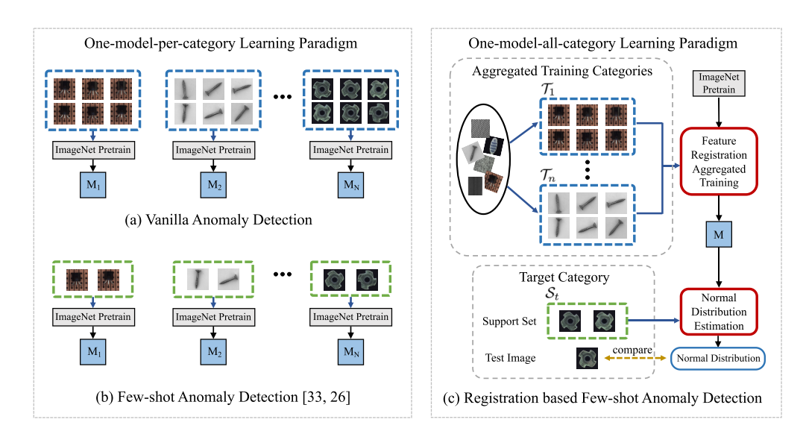
3
方法简介
启发：在这项工作中，少样本异常检测通用模型的训练受到了人类如何检测异常的启发。事实上，当尝试检测图像中的异常时，人们通常会将该检测样本与某个已经被确认为正常的样本进行比较，从而找出差异，有差异的部分就被认为是异常。为了实现那这种类似于人类的比较过程，本文作者采用了配准技术。
自强不息 厚德载物
Central South University

Slide 5
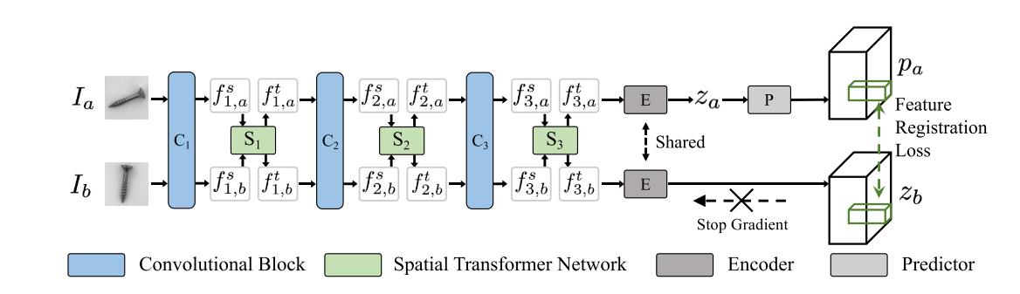
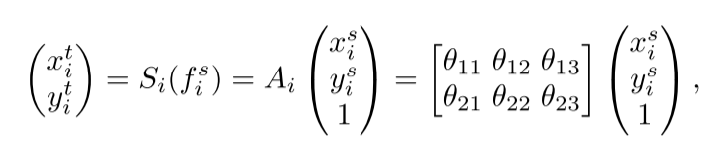
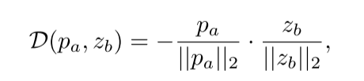
4
网络设计
设计：这项工作采用了一个简单的配准网络，同时参考了Siamese，STN和FYD。具体的说，以孪生神经网络（Siamese Network）为框架，插入空间变换网络（STN）实现特征配准。为了更好的鲁棒性，本文作者利用特征级的配准损失，而不是像典型的配准方法那样逐像素配准，这可以被视为像素级配准的松弛版本。
自强不息 厚德载物
Central South University
Notes:
简单的说就是STN可以通过网络训练出单应性矩阵并利用单应性矩阵对输入图像进行变换。

Slide 6
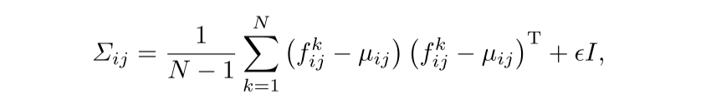

4
网络设计
样本协方差：
文中使用使用马式距离 M(fij) 为位置 (i, j) 的补丁给出异常分数，其中：
自强不息 厚德载物
Central South University

Slide 7
5
实验分析
数据集：实验是在两个真实世界的异常检测数据集上进行测试实验的：
MVTec:共15种分类和3629影像去做training和validation以及1725 images去做测试。
训练集全部都是正常样本，测试集包含正常样本和瑕疵样本。
MPDD：包含金属零件制造方面的数据集，包含6类的金属组件，图像是在多个物体的不同空间方向、位置和距离、不同光强度和非均匀背景的条件下捕获的。
实验方法：
Aggregated training on multiple categories and then adapting to unseen categories；
Individual training only with the support set for each category.
实验Metrics：
与经典算法TDG（生成式异常检测）和diffNet（半监督式异常检测）对比AUC
自强不息 厚德载物
Central South University
Notes:
(i) 对多个类别进行聚合训练，然后适应未见过的类别，
以及 (ii) 仅使用每个类别的支持集进行单独训练。

Slide 8
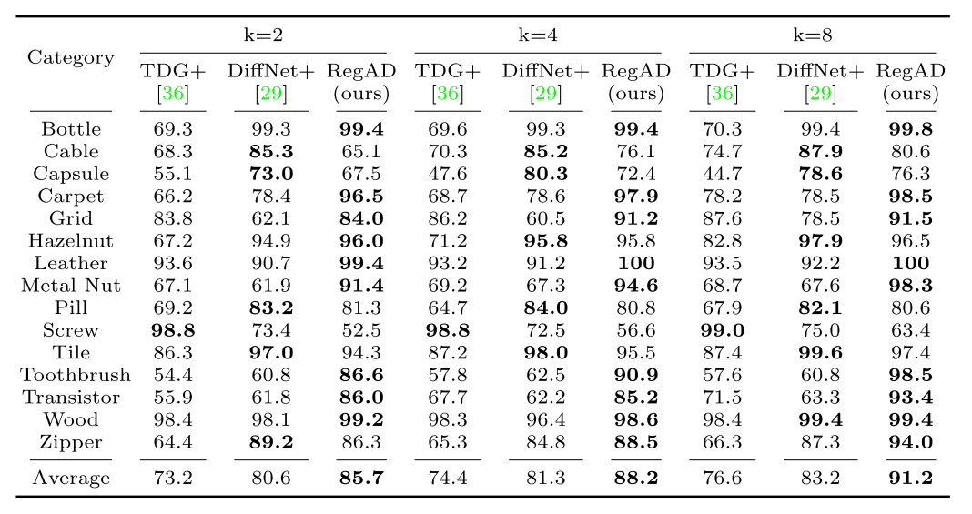
6
结果展示（MVTec)
测试方法：在多种类训练集上进行预训练，然后将模型迁移至新的目标数据集
自强不息 厚德载物
Central South University

Slide 9
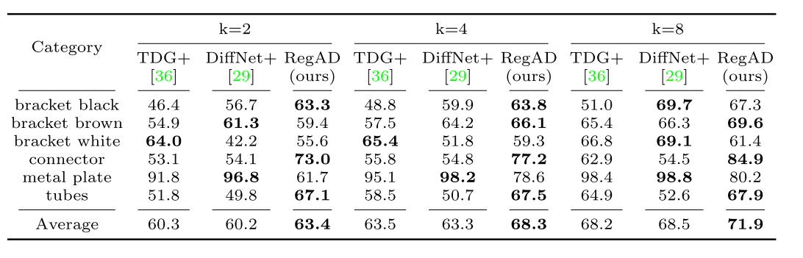
6
结果展示（MPDD)
自强不息 厚德载物
Central South University

Slide 10
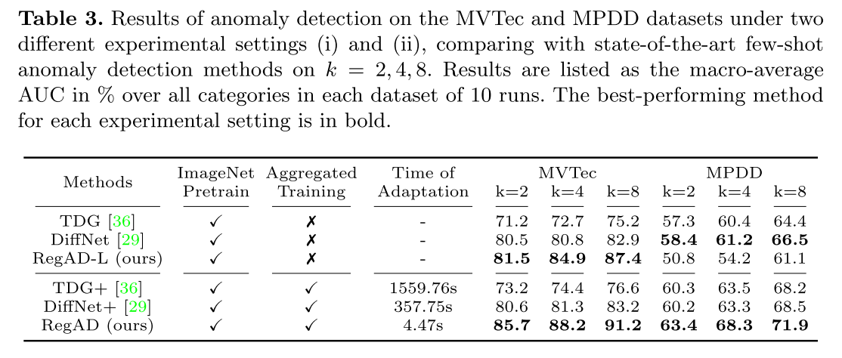
6
结果展示
Setting 1.Aggregated training on multiple categories and then adapting to unseen categories；
Setting 2.Individual training only with the support set for each category.
自强不息 厚德载物
Central South University

Slide 11
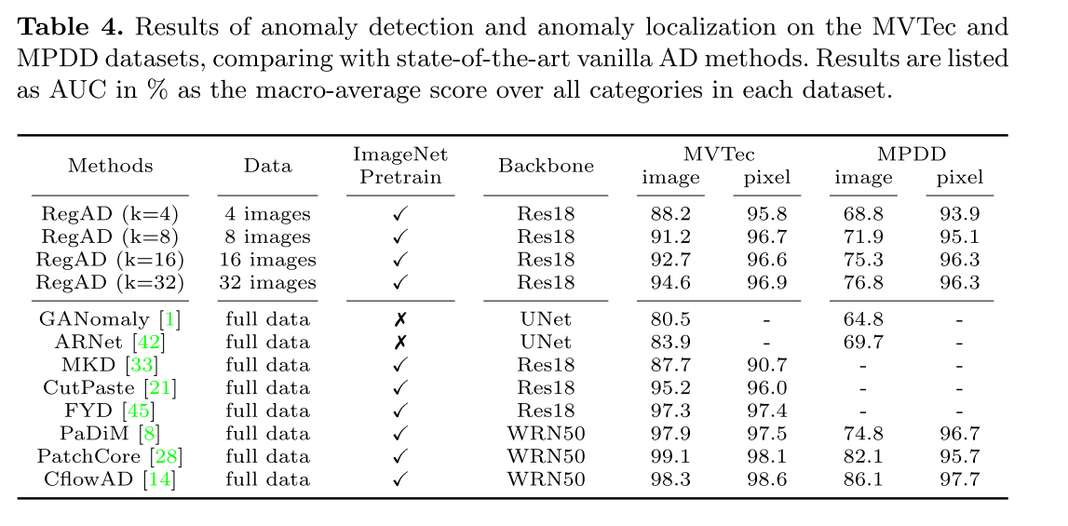
6
结果展示
自强不息 厚德载物
Central South University

Slide 12
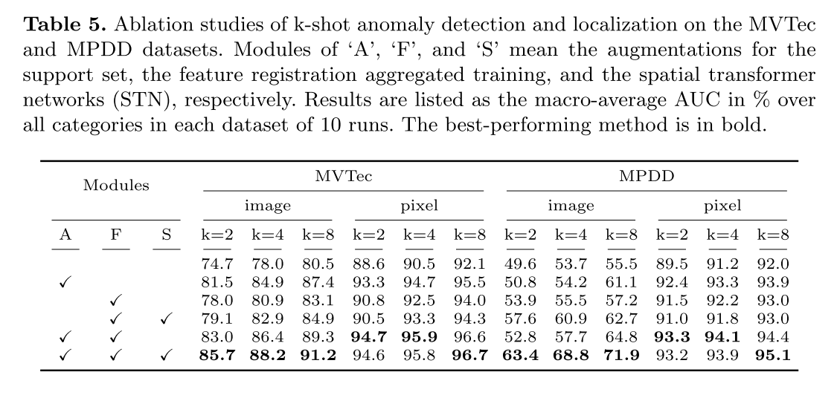
7
消融实验
自强不息 厚德载物
Central South University

Slide 13
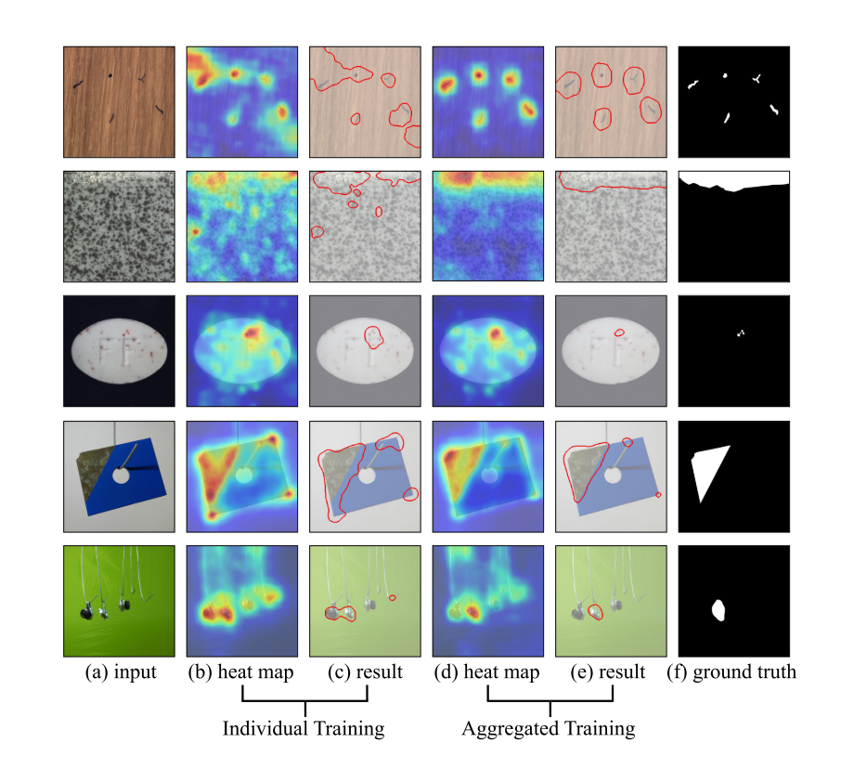
8
效果展示
自强不息 厚德载物
Central South University

Slide 14
9
结论
这项工作主要探索了异常检测的一个具有挑战性但实用的设置：
1）训练适用于所有异常检测任务的单一模型（无需微调即可推广）；
2）仅提供少量新图像样本（少样本）；
3）只有正常样本用于训练（无监督）。
为了学习类别无关的模型，本文提供 了一种基于比较的解决方案，这与流行的基于重建或基于但分类的方法有很大不同。在不需要参数调整的前提下，在新的异常检测数据上取得了令人印象深刻的检测效果
自强不息 厚德载物
Central South University

Slide 15

Thanks For Listening

